Slide 1
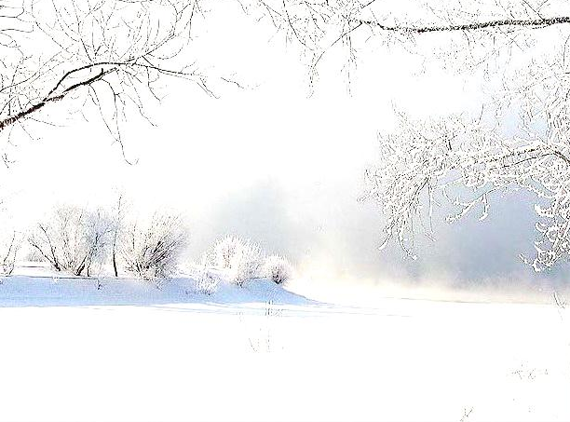
МБДОУ № 43 "Улыбка"
ФИЗМИНУТКА
ГИМНАСТИКА ДЛЯ ГЛАЗ
«СНЕЖИНКА»
Составитель: учитель-логопед Бовсуновская Любовь Вениаминовна
г. Якутск
старт

Slide 2
далее

Slide 3
далее

Slide 4
далее

Slide 5
далее

Slide 6
далее

Slide 7
далее

Slide 8
далее

Slide 9
начало

Slide 10
Интернет ресурсы
http://smayli.ru
http://www.detochki.su
http://images.yandex.ru
http://muzanator.com

